Slide 1
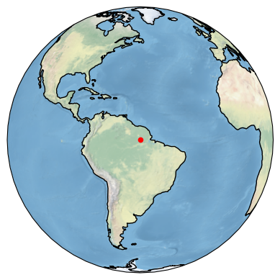
.
.
γ

Slide 2
